Slide 1
Забавные знаки

Slide 2
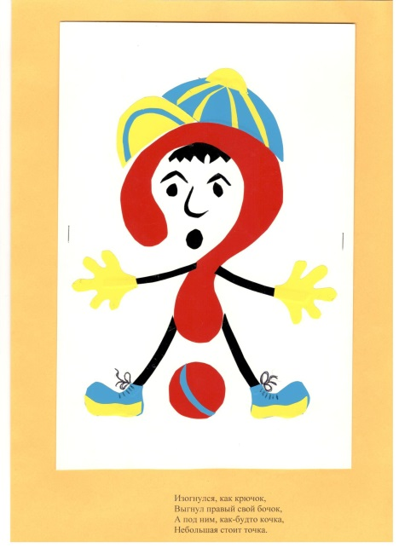
Бурным чувствам нет конца:
Пылкий нрав у молодца!
Вопросительный знак
Разные вопросы задаю я всем:
Как? Откуда? Сколько? Почему? Зачем? Где? Куда? Какая? Отчего? О ком? Кто? Кому? Который? Чья? Какие? В чем? Вот какой я мастак, Вопросительный знак.
(А. Тетивкин)

Slide 3
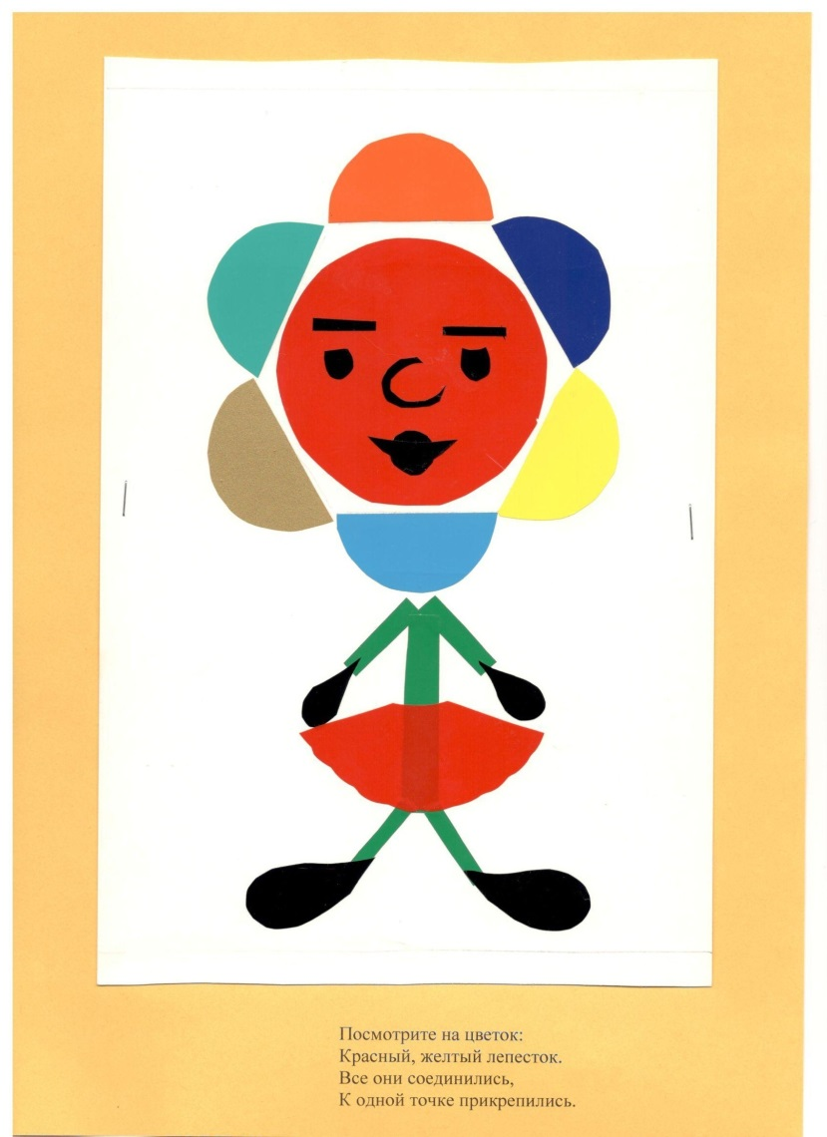
Точка
У нее особый пост
В самой малой строчке.
Если точка — Вывод прост:
Это значит — Точка.
Фразу следует кончать,
Если точка рядом.
Точку надо уважать,
Точку слушать надо.
(Ф. Кривин)

Slide 4
Друзья! В произведениях
Стою я для того,
Чтоб выразить волнение, Тревогу, восхищение,
Победу, торжество!
Не зря я от рождения Противник тишины!
Где я, те предложения
С особым выражением Произнестись должны!
(А. Тетивкин)

